Slide 1
Коррекционно-развивающая работа по автоматизации звуков с использованием дидактических игр и нетрадиционных приемов обучения. Выполнила: учитель-логопед Позднякова О.А.
Муниципальное дошкольное образовательное учреждение
«Детский сад комбинированного вида № 9

Slide 2
К
Этап автоматизации звуков обозначен в методике логопедического воздействия по исправлению звукопроизношения как этап формирования первичных произносительных умений и навыков (по Л.С. Волковой). Его цель заключается в том, чтобы научить ребенка правильно произносить уже поставленный звук.
Я часто сталкиваюсь с необходимостью разнообразить приёмы своей работы и удерживать внимание детей в процессе занятия. Для малышей логопедические занятия по автоматизации звуков бывают зачастую трудны, однообразны, а к тому же у детей с нарушениями речи внимание неустойчиво и они быстро устают.
Чтобы повысить интерес детей к логопедическим занятиям, нужны разнообразные творческие задания, дидактические игры и новые нетрадиционные приемы в обучении.

Slide 3
Направления работы: 1.Интерактивные презентации 2.Дыхательные тренажеры 3.Хромотерапия 4. Нетрадиционные виды массажа

Slide 4
1.Интерактивные презентации, направленные на автоматизацию звуков в речи
1

Slide 5
2

Slide 6
3

Slide 7
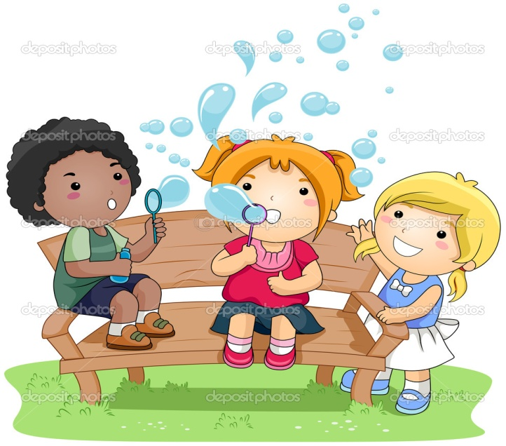
2. Дыхательная гимнастика
Регулярные занятия дыхательной гимнастикой способствуют тренировке дыхательной мускулатуры, профилактике болезней дыхательных путей, носят оздоравливающий и здоровьесберегающий
характер.

Slide 8
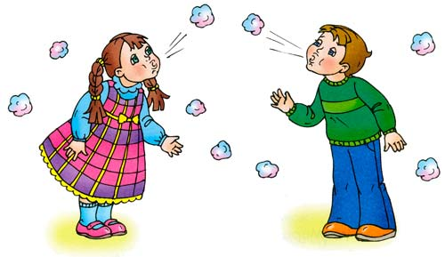
Правильное речевое дыхание – это основа нормального звукопроизношения, речи в целом. Некоторые звуки требуют энергичного, сильного выдоха, направленной воздушной струи. Поэтому дыхательная гимнастика занимает важное место в логопедической работе. А помогают в этом дыхательные тренажеры и пособия, которые используются на занятиях по постановке и автоматизации звуков.

Slide 9
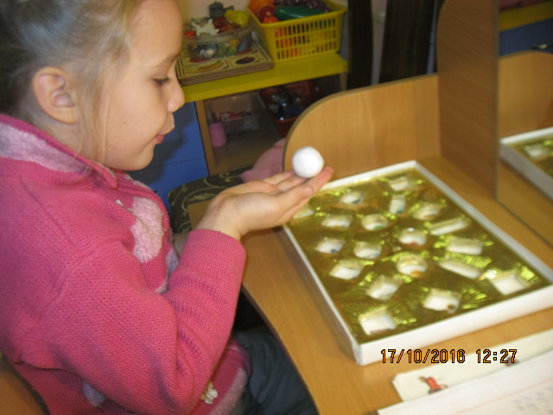
Пособия, направленные на развитие воздушной струи
«Волшебная коробочка»
«Путешествие шарика»
В этой игре детям предлагаю бросить кубик или сдуть шарик с ладошки. На какую картинку попадет шарик, с той и выполняется нужное упражнение. (Сменные листы предполагают большую вариативность в выборе картинок)
Шарик может перемещаться в разных направлениях, но при попадании в определенную «ловушку», выполняется задание по предложенным картинкам. При автоматизации используются картинки на заданный звук.

Slide 10
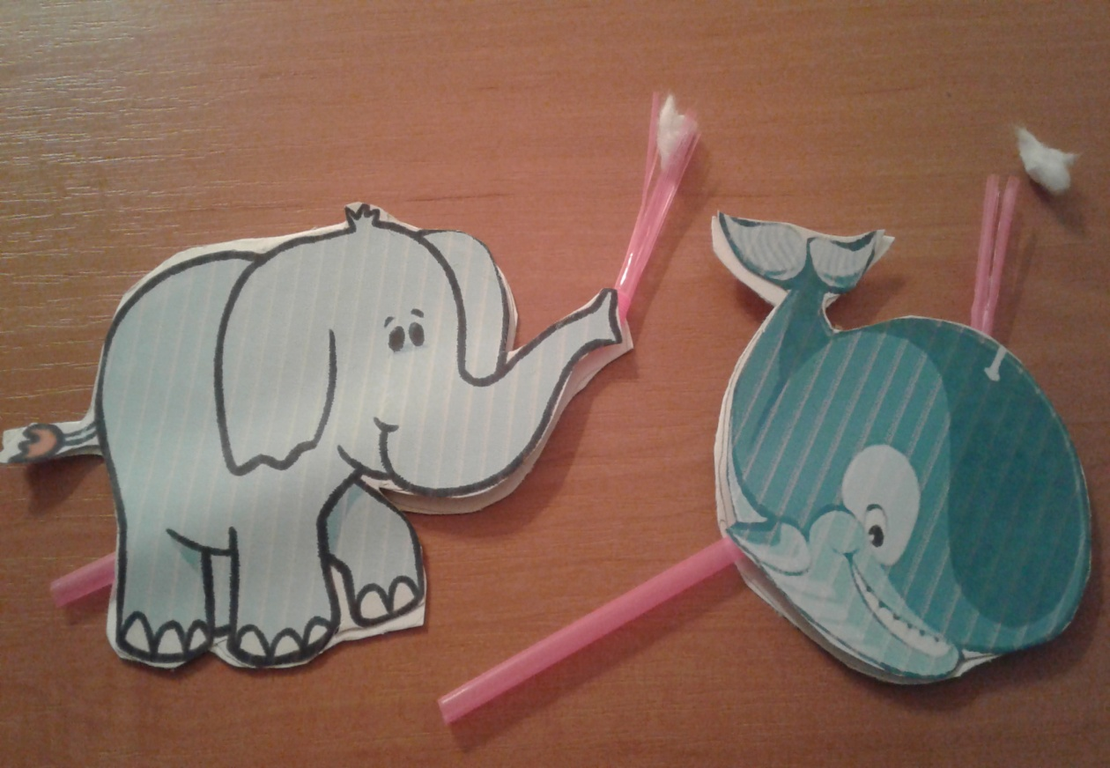
«Веселые животные»
Детям предлагаю подуть в трубочку, чтобы увидеть как животные умеют
«пускать фонтанчики воды »

Slide 11
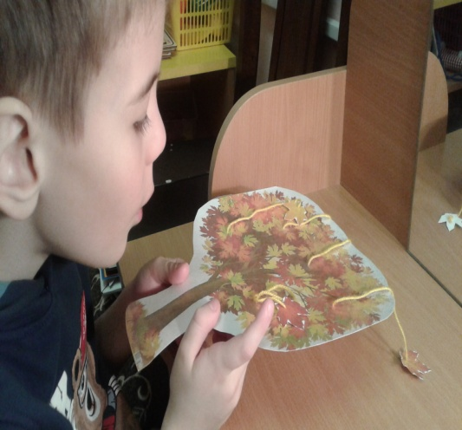
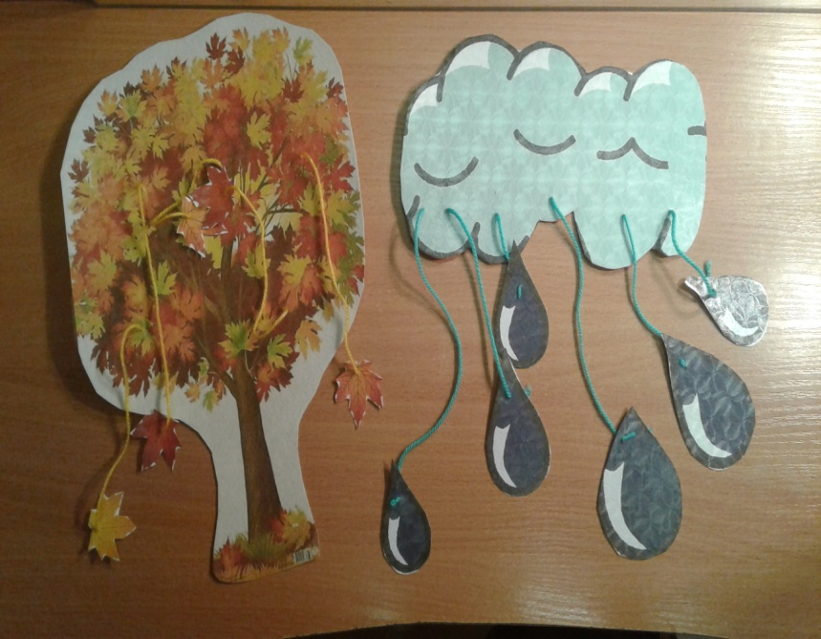
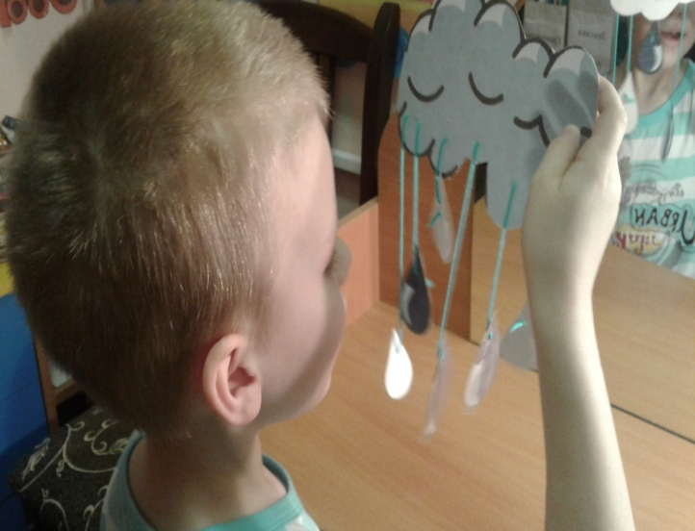
Дыхательные тренажеры на лексические темы
«Зима»
«Осень»

Slide 12
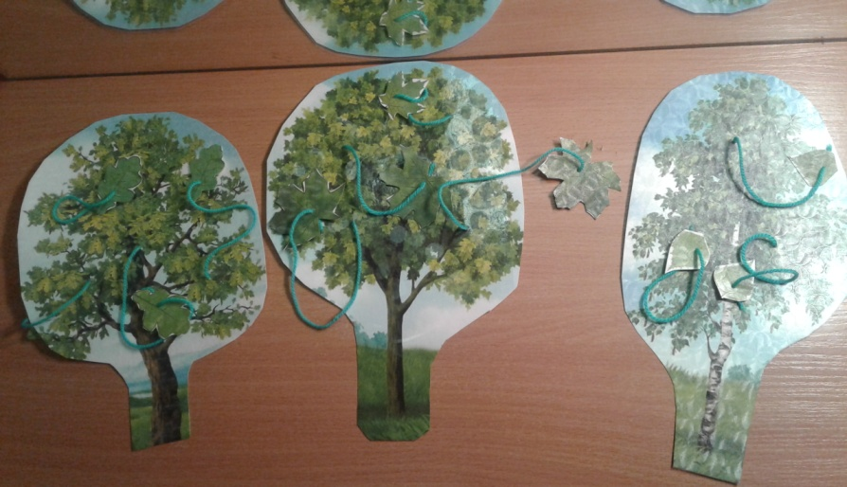
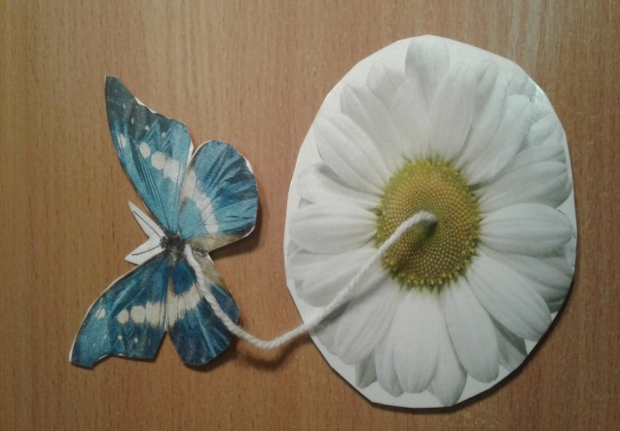
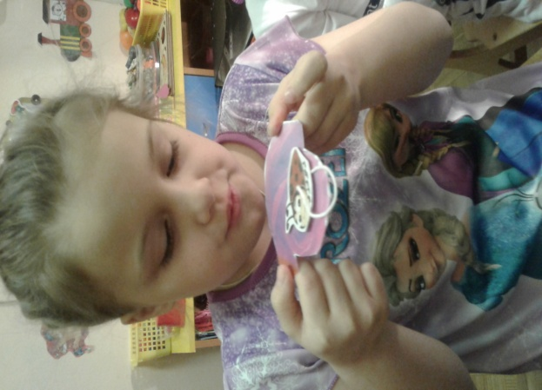
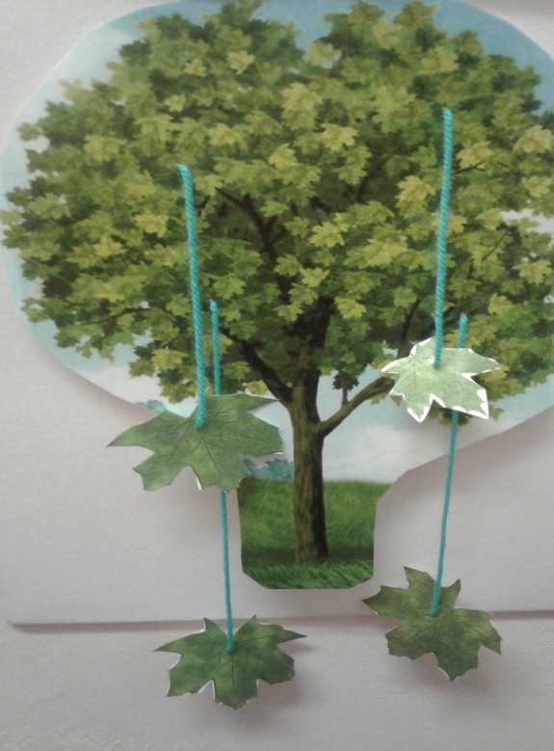
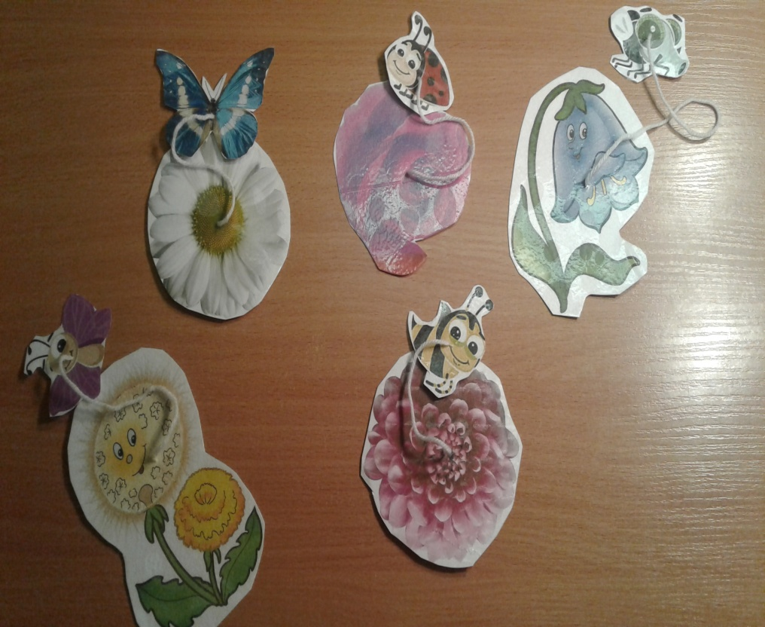
«Деревья»
«Цветы. Насекомые»

Slide 13
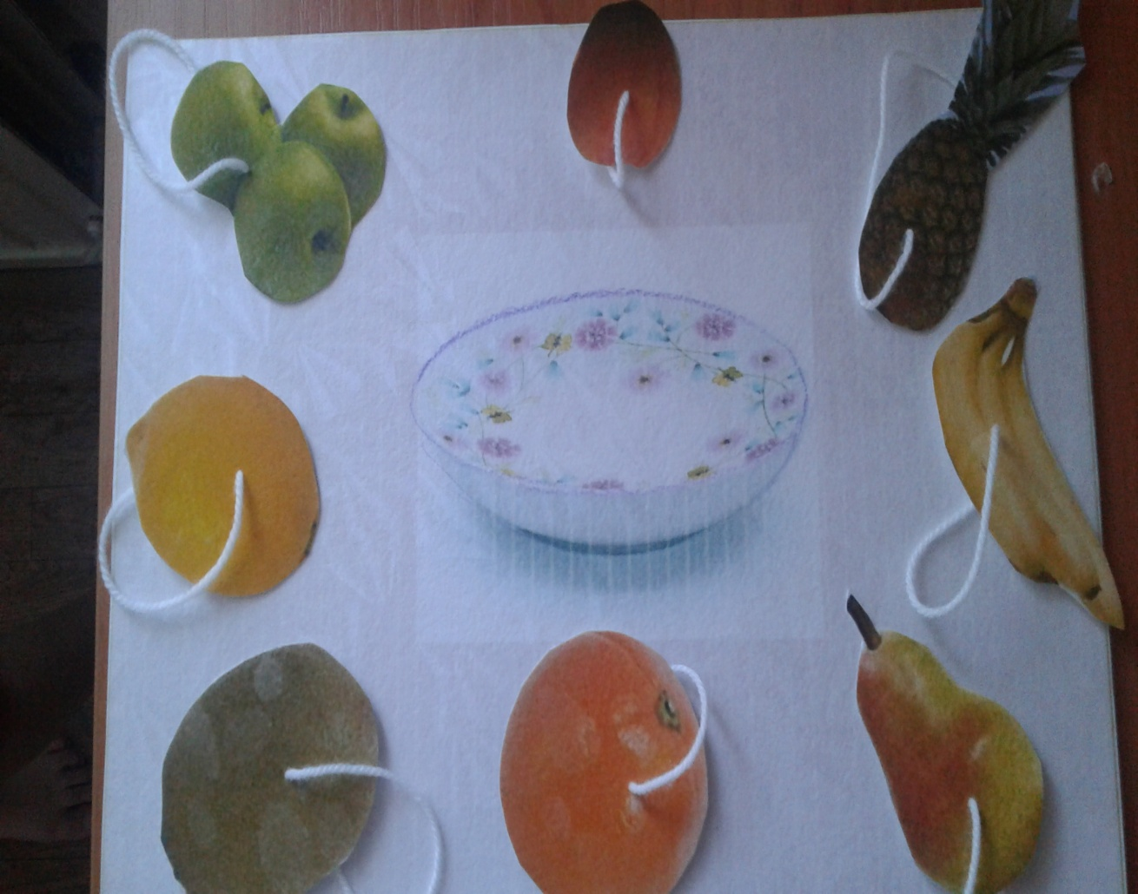
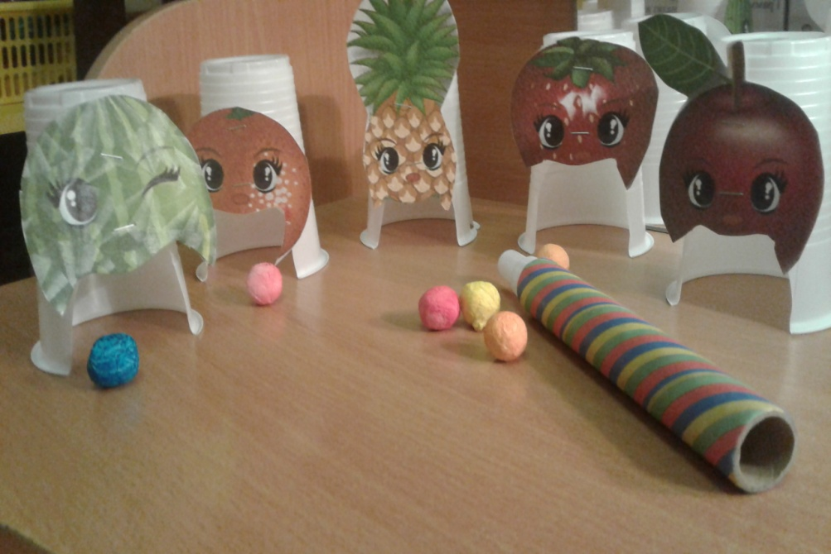
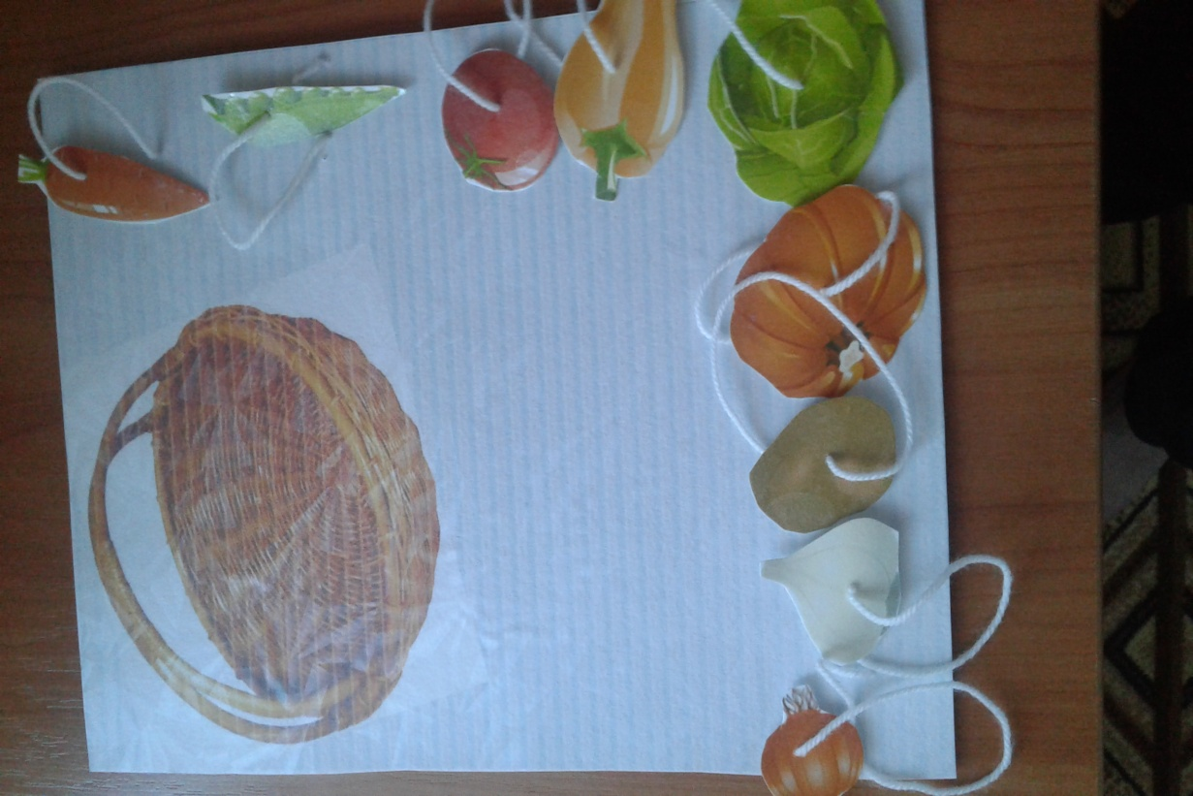
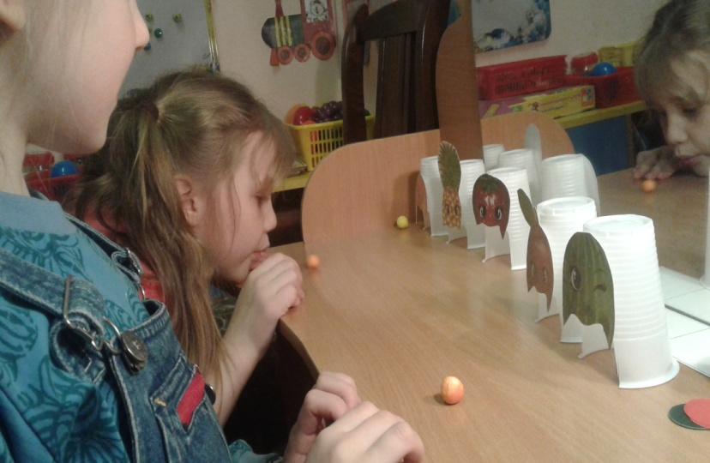
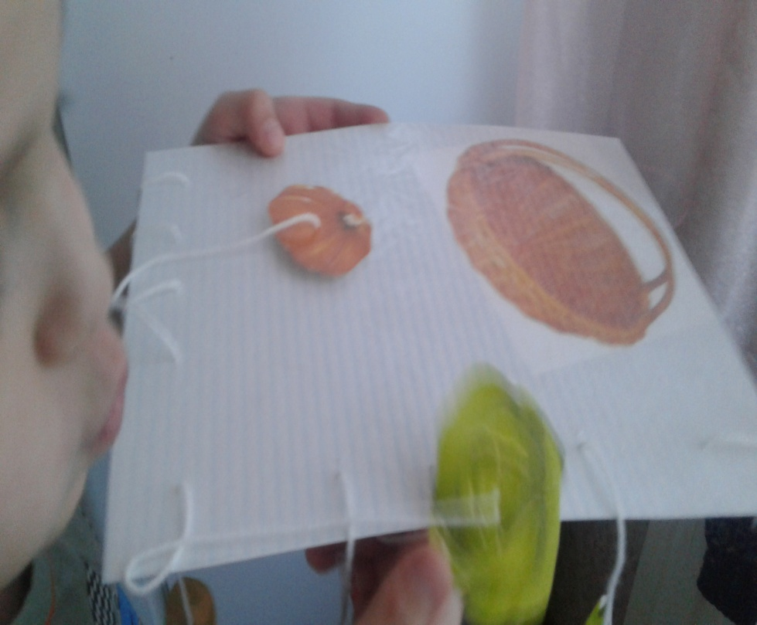
«Овощи»
«Фрукты»

Slide 14
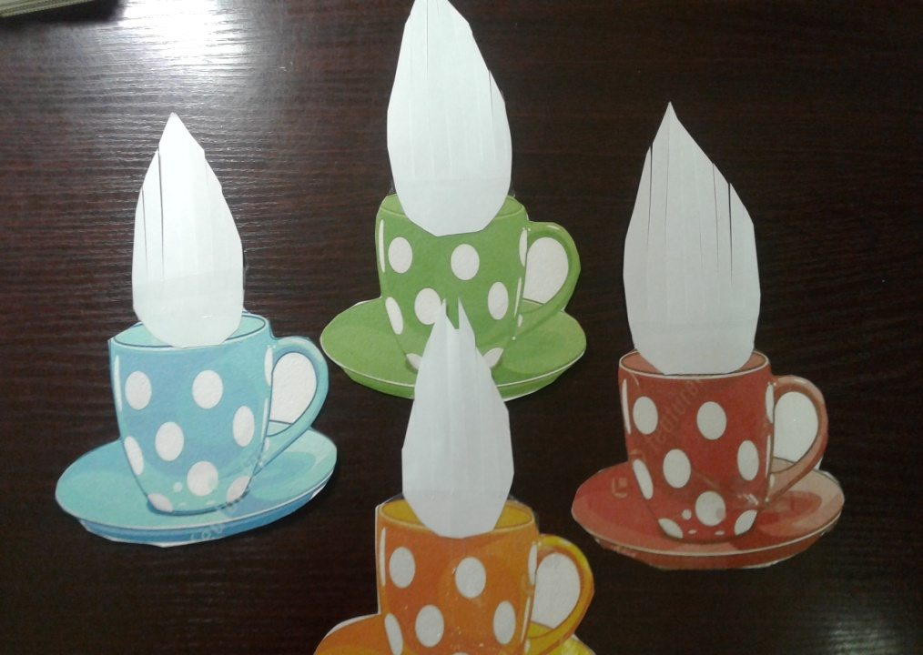
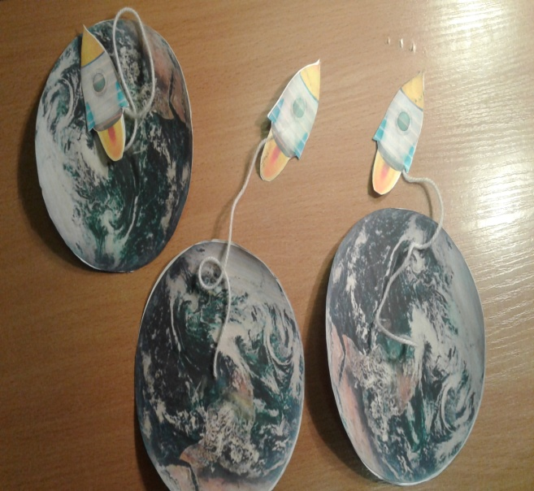
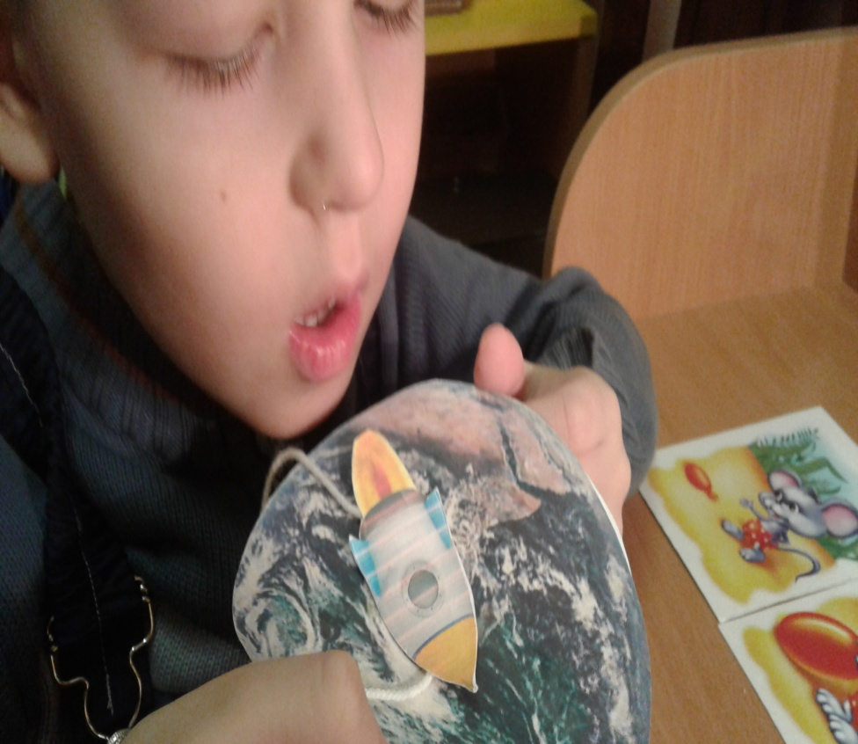
«Посуда»
«Космос»

Slide 15
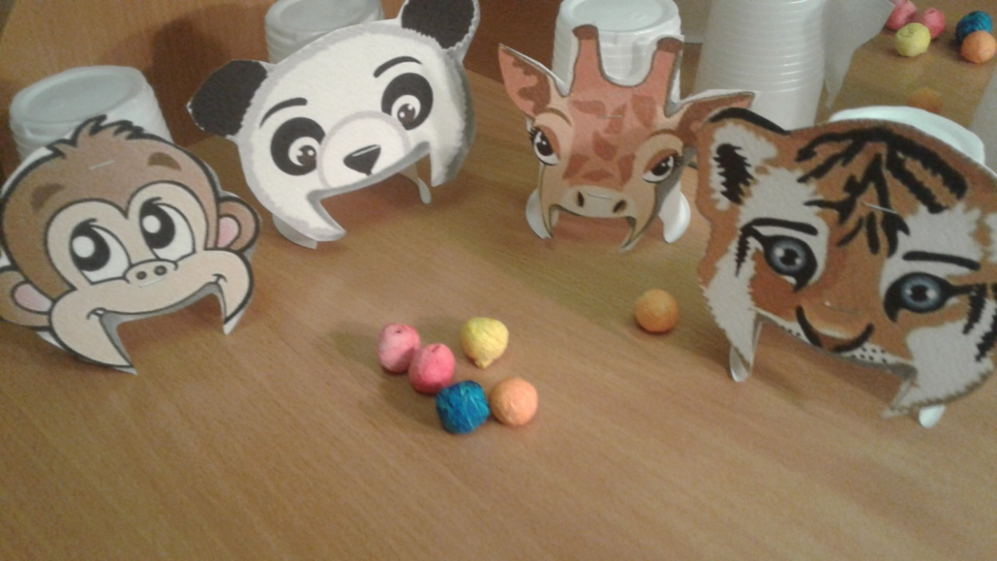
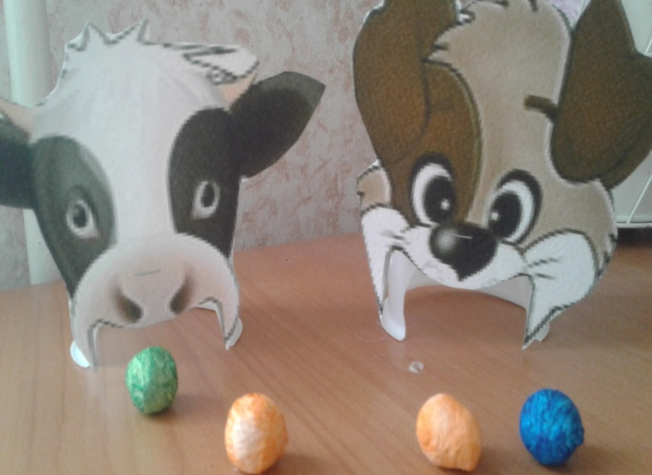
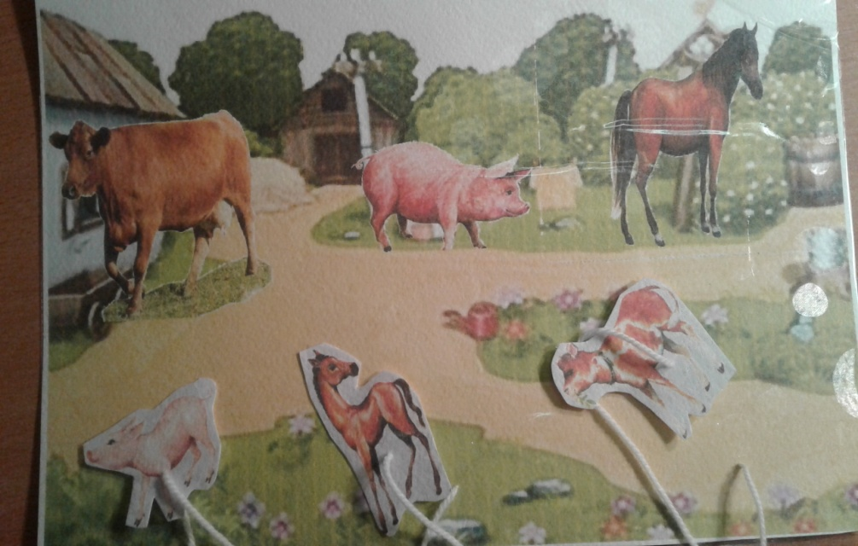
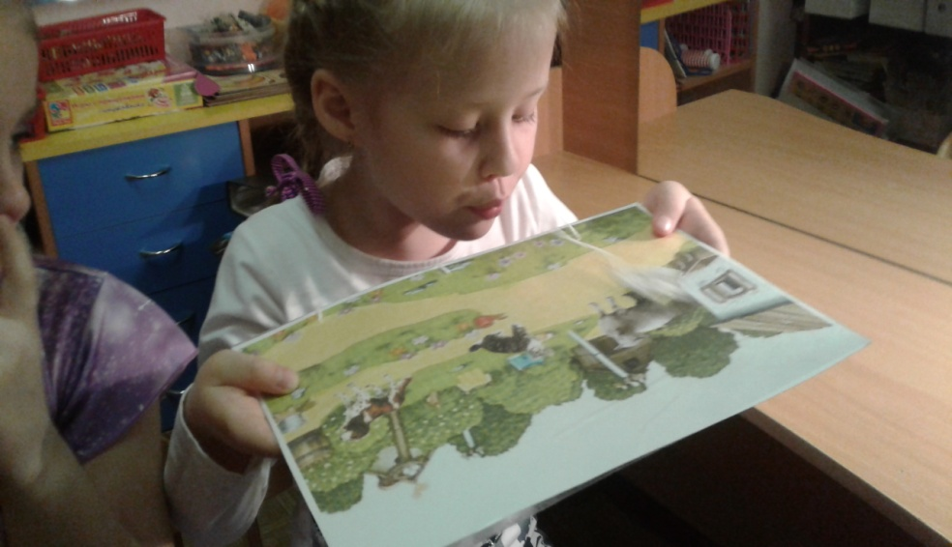
«Домашние животные»
«Дикие животные»

Slide 16
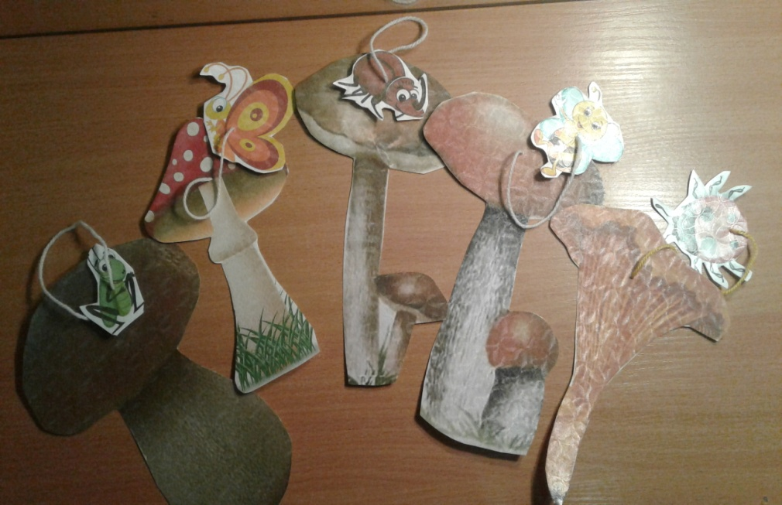
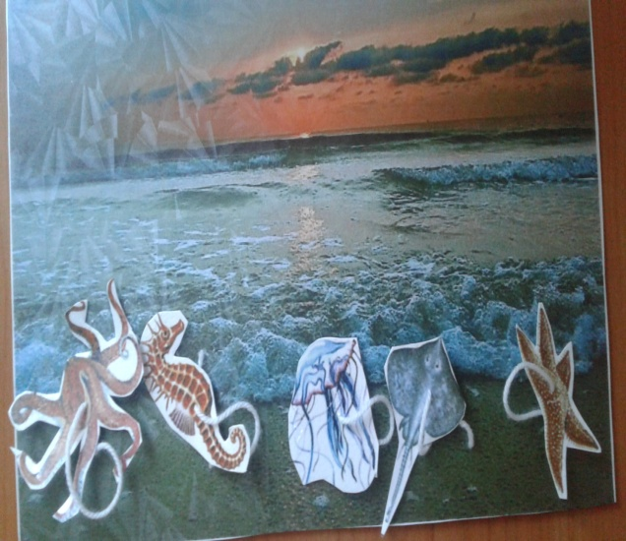
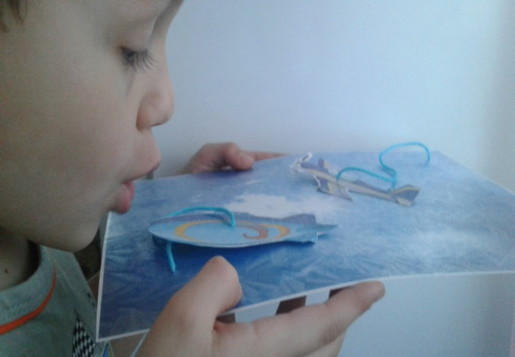
«Грибы»
«Перелетные птицы»
«Морские обитатели»
Воздушный транспорт»

Slide 17
«Грибы»
«Перелетные птицы»
«Морские обитатели»
Воздушный транспорт»

Slide 18
3.Хромотерапия
Цветотерапия (хромотерапия)
– наука, изучающая свойства цвета, который
воздействует на состояние человека, снабжает его организм световой энергией и оказывает специфическое влияние на различные заболевания
При помощи определённых цветов можно
корректировать психоэмоциональное состояние ребёнка, поэтому педагоги, работающие с детьми, а также их родители должны владеть элементарной информацией о цветотерапии.
Приведу психологические характеристики цвета, наиболее часто встречающиеся разных публикациях.

Slide 19
Красный – цвет счастья. Он будто излучает тепло, активизирует силы организма и даже лечит простуду. Этот цвет стимулирует сердечную деятельность, активизирует обмен веществ. Но с ним надо быть осторожным: длительное его действие может привести к переутомлению и раздражению.
Этот цвет необходим для работы с робкими, застенчивыми, неуверенными в себе детьми.
Оранжевый – цвет оптмизма, радостного удивления. Улучшает настроение, аппетит, настраивает на оптимизм, общительность, учащает пульс и дыхание, стимулирует познавательную активность, способствует развитию воображения, помогает развивать нереализованные способности.

Slide 20
Желтый- цвет радости и оптимизма.
Способствует укреплению нервной системы и зрения. Если долго смотреть на желтый цвет, то скорее отойдут плохие мысли, улучшится настроение
Зелёный – цвет спокойствия
Помогает при переутомлении и головной боли, успокаивает нервную систему.
Зелёный цвет очень важен для взрослых и детей, так как его отсутствие вызывает повышенную возбудимость, нервозность и раздражительность.

Slide 21
Синий – цвет вдохновения и сосредоточенности.
Синий цвет эффективен в борьбе со стрессом. Говорят: если долго смотреть на синее, проходит боль. Этот цвет также успокаивающе действует на глаза.
Голубой – цвет мечтательности.
Оказывает успокаивающее действие на центральную нервную систему, помогает при нервных расстройствах, бессоннице, повышенной возбудимости.

Slide 22
Фиолетовый – цвет благородства.
Использование фиолетового цвета в небольших количествах помогает развивать воображение, творческое мышление, успокаивать, благотворно влиять на сон, побуждать стремление к духовному росту, творчеству, осуществлять благотворное воздействие на сердечно-сосудистую систему..
Розовый – цвет романтичности, нежности, доброты, мягкости, комфорта . Помогает концентрации внимания, снимает нервное напряжение, а также, по мнению многих психологов, помогает избавиться от навязчивых мыслей.

Slide 23
Коричневый – цвет надёжности, защиты и прочности. Повышает
работоспособность, способствует концентрации внимания, стабилизирует эмоциональное состояние. Кроме этого снимает тревогу, дарит уверенность в себе и спокойствие.
Серый – цвет стремления к стабильности, здравомыслия, чувства меры.
Помогает справиться с невротическими реакциями, агрессией, способен «управлять эмоциями», расслабляет, позволяет чувствовать себя спокойно, способствует сну.

Slide 24
Белый – цвет очищения, целомудренности, единения. Содержит в себе
энергию преобразования, повышает самооценку, оказывает благотворное
влияние на центральную нервную систему и мозг, восстанавливает структуру тканей, которые непосредственно отвечают за сознание.
Чёрный цвет действует угнетающе, подавляет эмоциональную активность.
Он не используется в целях коррекции
психоречевых нарушений у детей с речевой
патологией.

Slide 25
Взаимосвязь между цветом и группой крови
Ученые также установили взаимосвязь между цветом и группой крови.
Людям с I группой наиболее подходят красные и оранжевые оттенки.
Для нормализации жизненных процессов тех, у кого II группа крови, рекомендуются голубой и зеленый тона, которые особо хорошо влияют на тело и умственные способности.
Люди с III группой имеют более широкий выбор: красный, оранжевый цвета стимулируют процессы их жизнедеятельности, повышают умственную активность; голубой и зеленый - успокаивают нервную систему, а фиолетовый способствует поднятию настроения.
Людям с IV группой крови (что похожие по своим энергетическим характеристикам со II группой) нужно как можно чаще созерцать голубое и зеленое.

Slide 26
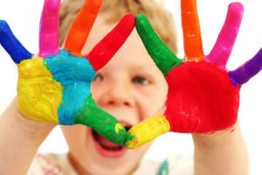
Цветотерапия для дошкольников – это хорошая возможность выразить свое настроение, передать эмоции и чувства, которые сложно объяснить слова. Прежде всего, ребенку предлагается определиться с любимым цветом. Если дети выбирают насыщенные, яркие оттенки красного, желтого или зеленого, это является показателем гармоничного психического развития, динамичности и любознательности. В случае же, когда ребенок отдает предпочтение белому или черному цветам, возможна склонность к замкнутости и одиночеству. Для коррекции данной склонности также может быть использована цветотерапия. Упражнения со сменой различных цветов здесь будут особенно актуальны.

Slide 27
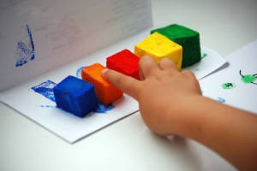
Например, можно предложить ребенку, выбравшему белый или черный цвет, попробовать заменить эти цвета на другие, более яркие. Делать это лучше постепенно. Можно использовать раскраски, предлагая ребенку раскрашивать белые фигуры разными цветами, постепенно увеличивая яркость и насыщенность. Также можно делать аппликации. На черные (или белые) элементы фигурки предложить наклеить что-нибудь более яркое (звезды, полосы, цветы и т.д.) и оценить результат. Если ребенок удовлетворен новой картинкой, попросите его рассказать о своем настроении. Изменилось ли что-нибудь в нем? Стало ли ему лучше, радостнее, легче и т. д. или наоборот?

Slide 28
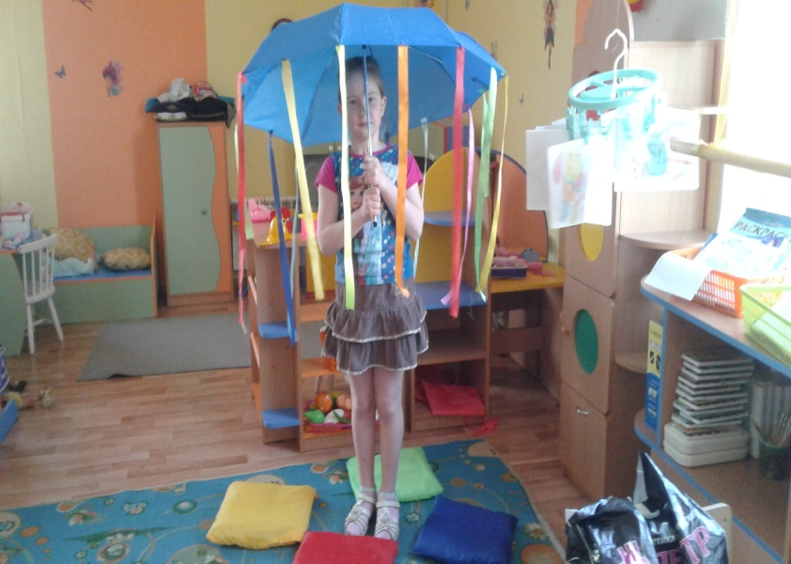
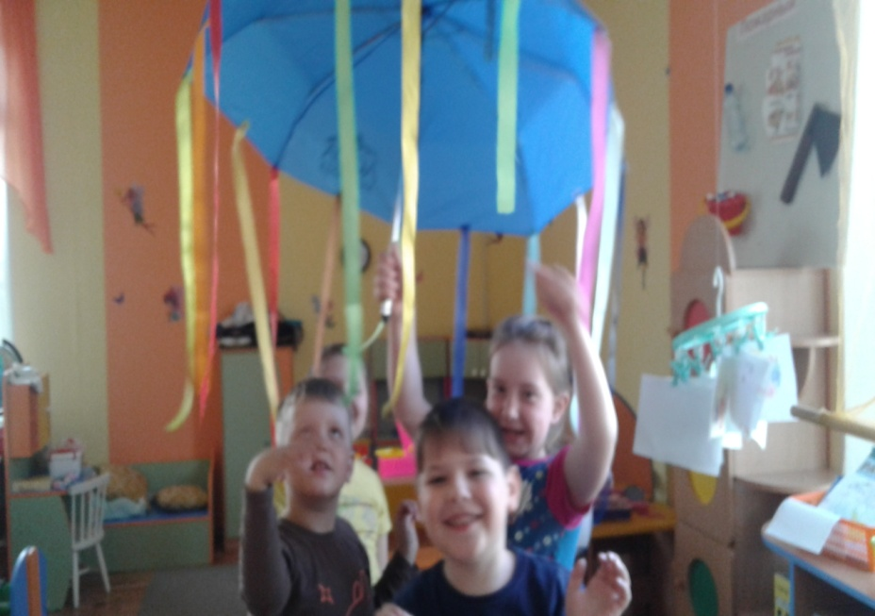
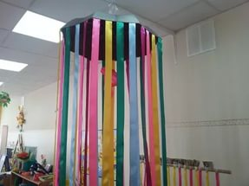
«Цветной дождь»
Одним из оригинальных методов, которые использует цветотерапия в ДОУ, можно назвать шатер из цветных атласных лент (методика «Цветной дождь»). Ленты подобраны по оттенкам – от теплых к холодным, они вертикально спускаются вниз, напоминая струи дождя. Дети могут прятаться в шатре, могут выбирать понравившийся цвет, гладить ленты руками. Также в течение дня детям предлагается несколько раз проходить через шатер (зонт) в соответствующем направлении: гиперактивным детям – от теплых оттенков к холодным, а вялым, инертным – в обратном направлении.

Slide 29
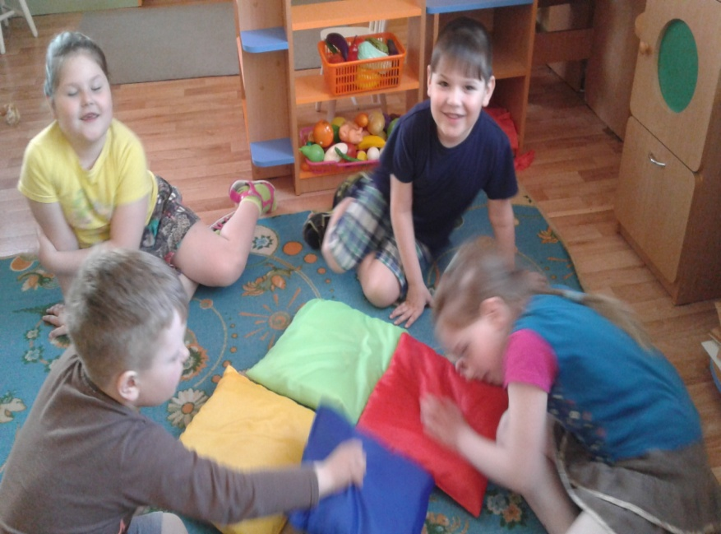
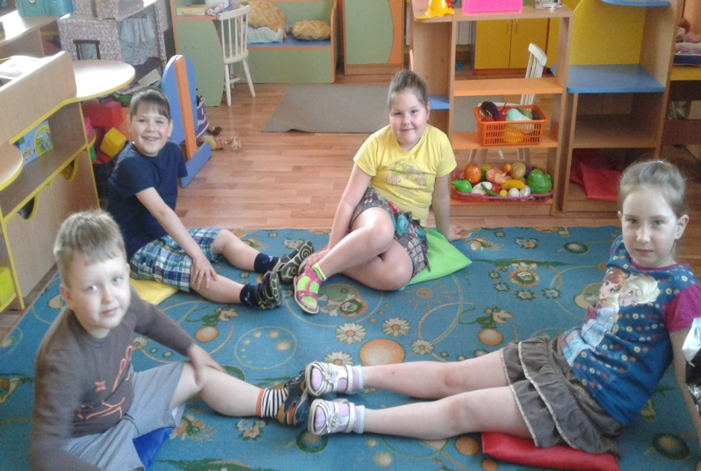
«Цветные подушечки»
При этом возможны различные вариации упражнения – шатер можно заменить на цветные коврики и предложить детям выбрать тот, что по душе. Либо, напротив, попросить ребенка пересесть на другой цвет (если это необходимо для достижения цели упражнения). Излишне возбудимому ребенку предложите присесть на синий или зеленый коврик, а робкому на красный или желтый. Мы с детьми назвали их: красную- подушечкой радости,

Slide 30
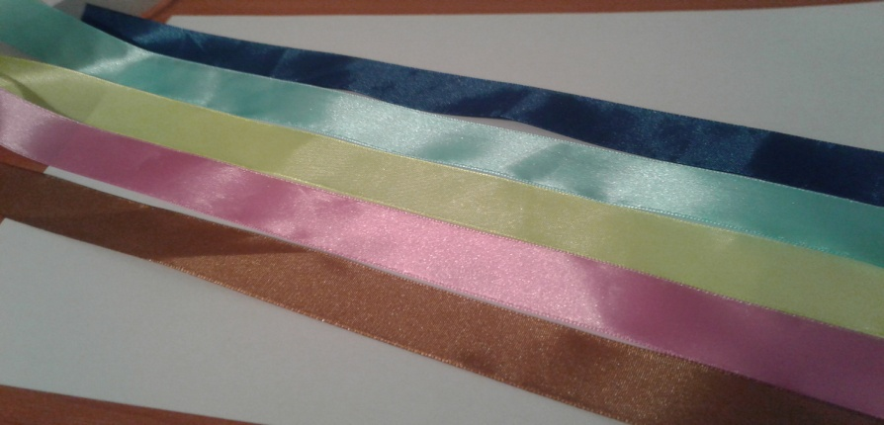
«Зажги радугу»
Можно также расстелить перед ребенком белый холст или лист бумаги и предложить выложить на нем радугу из определенных цветов (упражнение «Зажги радугу»). В качестве элементов радуги используются полоски дугообразной или прямой формы из тесьмы или картона различных оттенков. Детям с повышенной эмоциональной возбужденностью предлагается выложить радугу из более спокойных, холодных оттенков, а детям с дефицитом активности, подавленным, находящимся в депрессии – из более теплых и ярких.

Slide 31
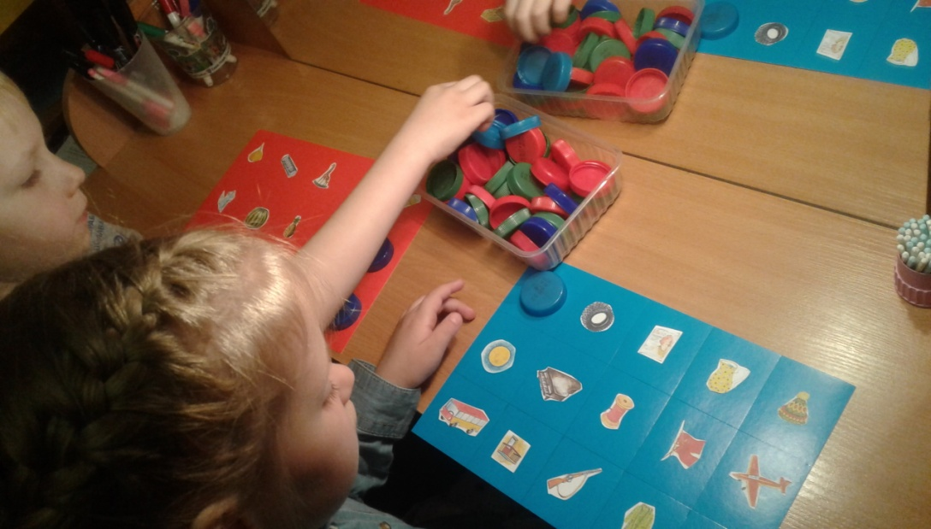
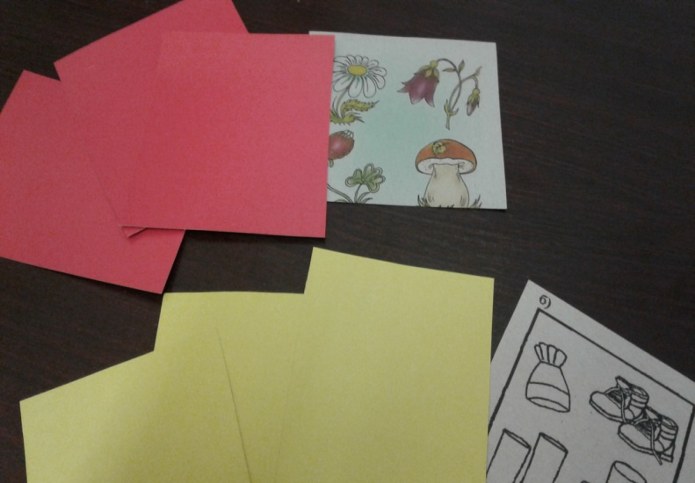
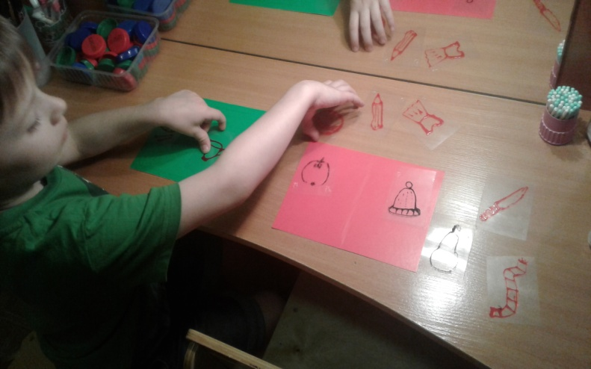
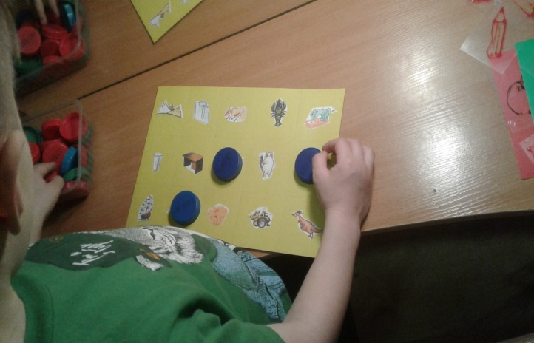
«Настольные цветные игры»
4 лишний
Ребенку предлагается самому выбрать цвет карточек
«Назови слово»
Ребенку предлагается самому выбрать цвет карточек. Задания на автоматизацию звуков сочетаются с заданиями лексико-грамматического направления.

Slide 32
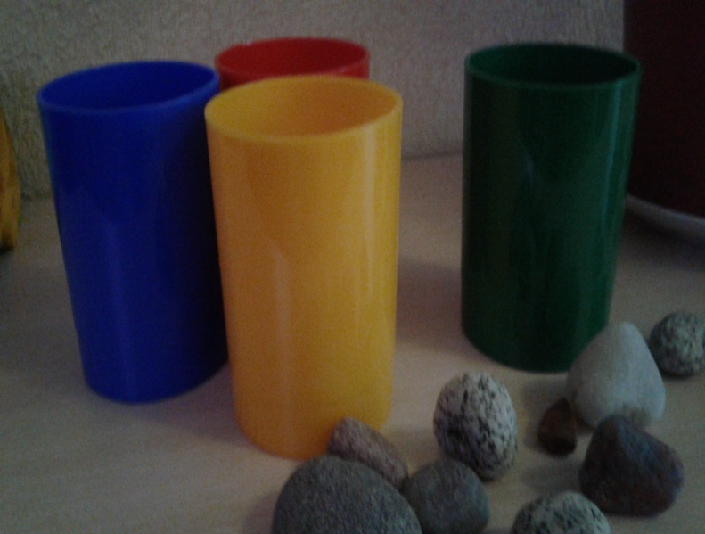
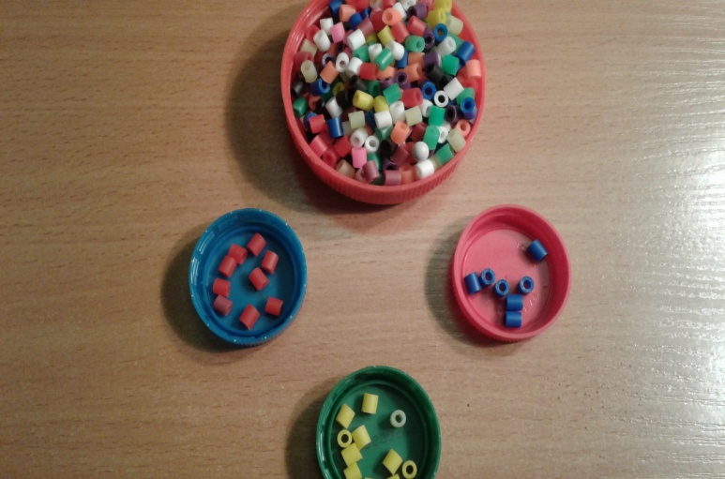
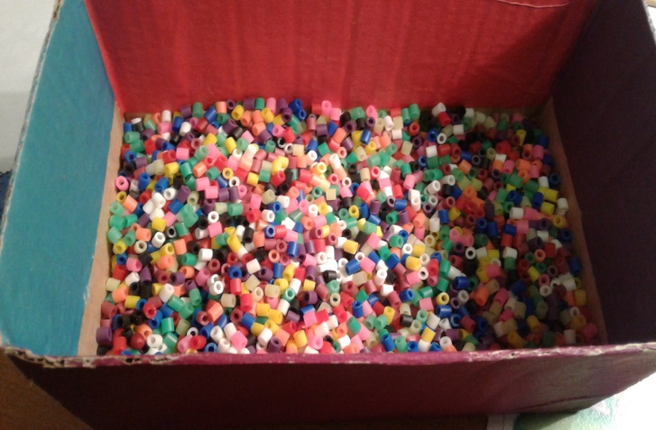
Цветные крышечки
Проговаривая слова на нужный звук дети раскладывают разноцветные фишки, что способствует и развитию мелкой моторики в силу их маленького размера
Цветные стаканчики
Повторяя за логопедом слова, робким детям можно выкладывать фишки в стаканчики с яркими цветами, а гиперактивным в стаканчики спокойных цветов.

Slide 33
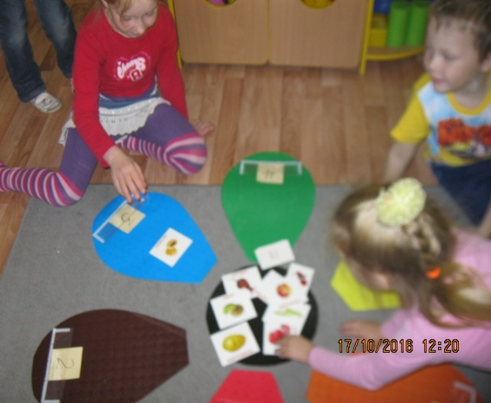
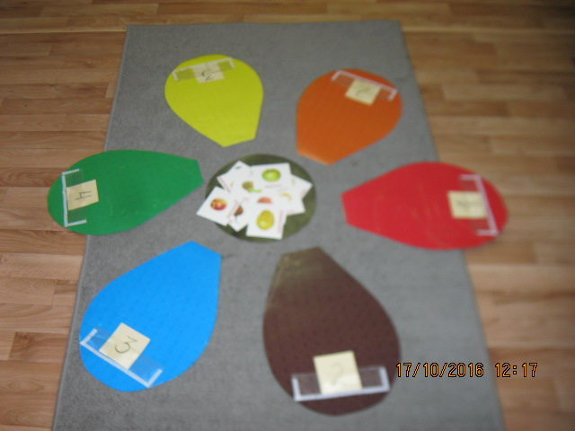
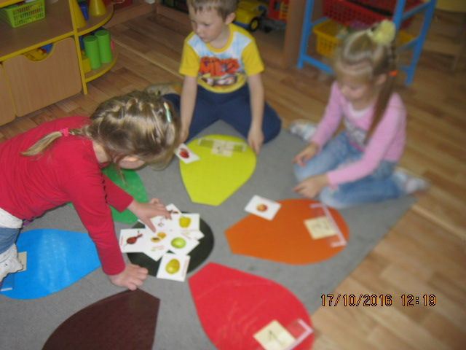
«Цветик семицветик»
Пособие «Цветик семицветик» представляет собой большой цветок, на разноцветных лепестках которого расположены кармашки для картинок. Лепестки цветка раскладываются на полу и все задания выполняются в движении. На сердцевину цветка кладутся определенные картинки, которые нужно выбрать детям в соответствии с поставленной задачей.
В этой игре можно использовать практически любой картинный материал и разработать варианты игр, соответствующих определенной коррекционной задаче.

Slide 34
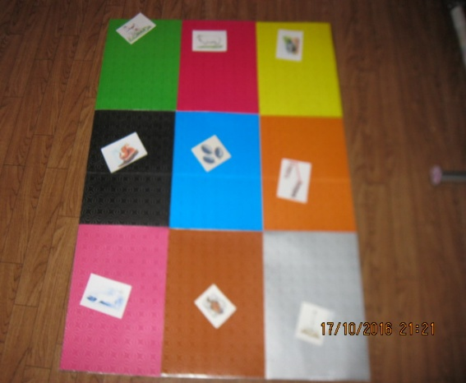
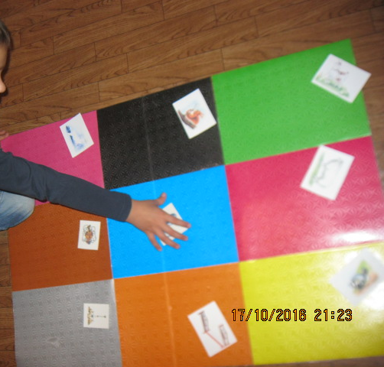
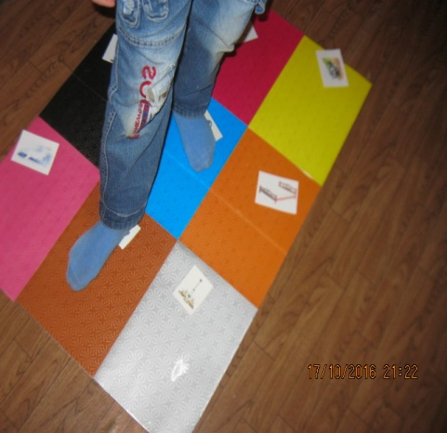
Концепция
«Цветной коврик»
Игры с пособием способствуют закреплению знаний основных цветов, пространственных ориентировок на плоскости, развитию обшей и мелкой моторики, а также коррекции речевых нарушений, как лексической стороны, так и грамматических категорий. При автоматизации используются картинки на изучаемый звук.

Slide 35
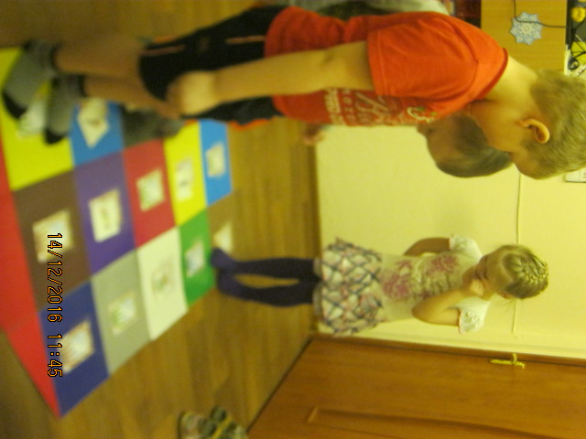
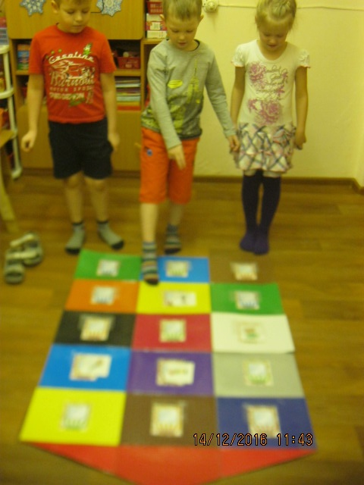
«Чудо домик»
Детям очень нравиться играть с пособием «Чудо домик» ( разноцветный «пятиэтажный домик», где в «каждой квартире» есть «окно» – карман для картинок). Игры с пособием способствуют развитию внимания, произвольной памяти, закреплению представлений об основных цветах, пространственной ориентации и формированию определенных лексико-грамматических представлений.

Slide 36
4.Логопедический массаж
Одним из самых действенных способов коррекции речевых нарушений является массаж.
По словам профессора Б.Р. Ярёменко, массаж ускоряет обратное развитие речевого нарушения в 4-5 раз.
Различают классический, точечный, аппаратный, зондовый и нетрадиционные виды массажа.
Среди нетрадиционных видов массажа выделяют массаж зубной щеткой и логопедический массаж ложками.

Slide 37
Нетрадиционные виды массажа
Улучшают качество артикуляционных движений.
Способствуют дозреванию корковых отделов речедвигательной системы путем стимуляции органов артикуляции.
Противопоказаниями
могут быть только высыпания
или воспаления на лице или
в ротовой полости.

Slide 38
Массаж и самомассаж зубной щеткой
Проведение массажа можно превратить в игру, сопровождая движения стихотворным текстом.
Движения не вызывают неприязни.
Можно проводить в домашних условиях.
.

Slide 39
Логопедический массаж ложками
Преимущества массажа:
Ложки есть в каждом доме.
С ложкой связаны приятные ассоциации
Ложки не требуют стерилизации.
Разную температуру ложек можно использовать для расслабляющего ли стимулирующего эффекта
Массаж могут проводить родители и воспитатели
Движения массажа просты, дети
легко их усваивают.

Slide 40
«НАДО РАСТЕРЕТЬ ВИСОЧКИ
НАДАВИВ В ПОСЛЕДНЕЙ ТОЧКЕ»
(круговые движения горками
ложек у виска с легким нажатием
в конце движения)
«ПОКРУЖИМ МЕЖДУ БРОВЕЙ,
ЧТОБЫ СТАЛО ВЕСЕЛЕЙ»
(спиральное растирание
пространства между бровями)

Slide 41
«ПОВЕРНЕМ БОКАМИ ЛОЖКИ,
УБЕРЕМ СО ЩЕЧЕК КРОШКИ»
«ПОСКРЕБЕМ ПО
ГУБКАМ ТОЖЕ,
ЗАБЫВАТЬ О НИХ НЕГОЖЕ»

Slide 42
«И НАЖМЕМ КОНЦАМИ
ЛОЖЕК,
КАК НАЖАТЬ ИХ МОГ
БЫ ЕЖИК»
«РАЗОМНЕМ ПОЛУЧШЕ
ЩЕКИ,
КРУГ РИСУЯ ТАМ ГЛУБОКИЙ»

Slide 43
«ЩЕКИ МОЖНО ПОСДВИГАТЬ
ВВЕРХ И ВНИЗ, И ВВЕРХ ОПЯТЬ»
«ГУБКУ В СКЛАДКУ СОБИРАЕМ,
ВВЕРХ И ВНИЗ ЕЕ СДВИГАЕМ»

Slide 44
«ПРИЖИМАЕМ НАШИ ГУБЫ,
РАЗМИНАЕМ ИХ НЕГРУБО»
прижимание сначала верхней,
а затем нижней губы к зубам и
дёснам внешней стороной кончиков
ложек)
«МЫ ПОШЛЁПАЕМ ПО ЩЕЧКАМ,
СЛОВНО КАПЕЛЬКИ ПО КОЧКАМ»
(горками ложек стучим по щекам)

Slide 45
Спасибо
за
внимание!

